Slide 1
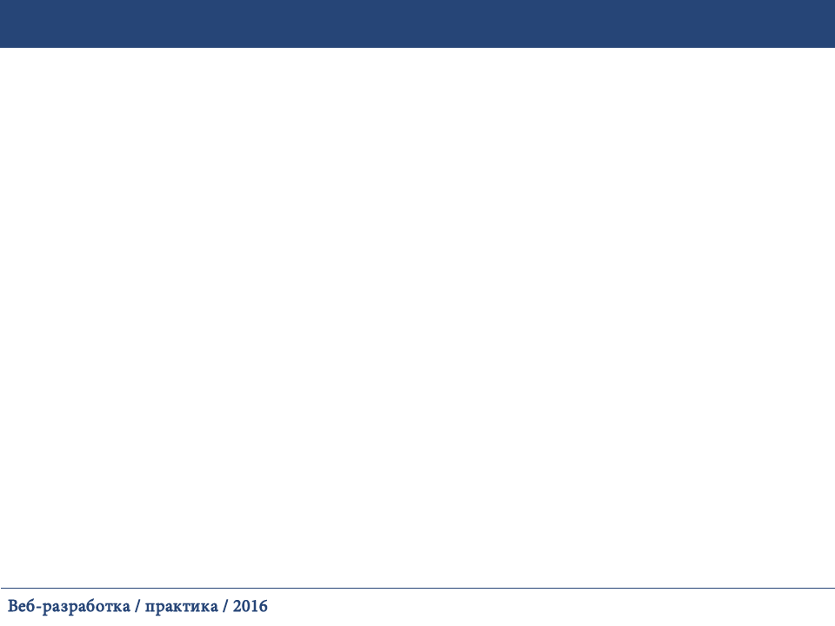
jQuery
Создан в 2004 году
Позволяет удобно обращаться с DOM
.. и кроссбраузерно
Удобная обертка для AJAX-запросов
Опасен при использовании без базовых знаний

Slide 2
jQuery: версии и альтернативы
jQuery 1.х – старая добрая
jQuery 2.х – поддерживает IE9+. Меньше размер. Выше скорость
jQuery 3.х. - ещё удобнее. Compat поддерживает IE8+
jQLite – упрощенная версия. Используется в AngularJS
Zepto – до jQuery 2 была кое-где популярна
.. много маленьких специализрованных библиотек

Slide 3
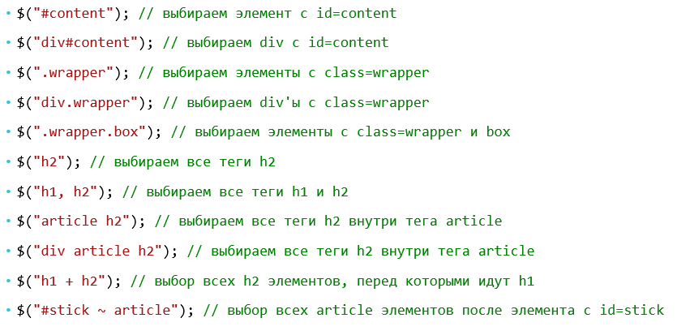
jQuery: селекторы
* сохраняйте селекторы при переиспользовании

Slide 4
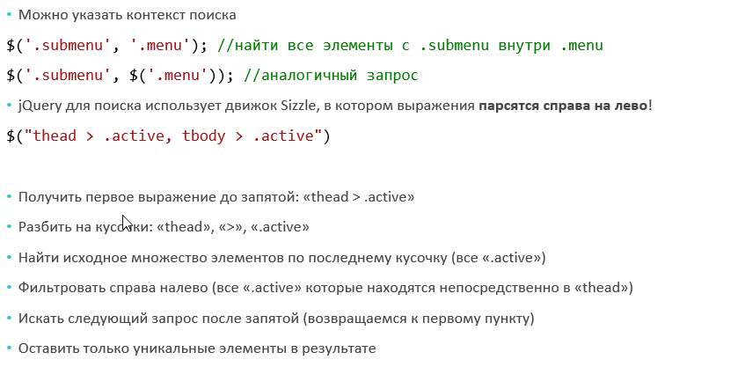
jQuery: интересные селекторы
* сохраняйте селекторы при переиспользовании

Slide 5
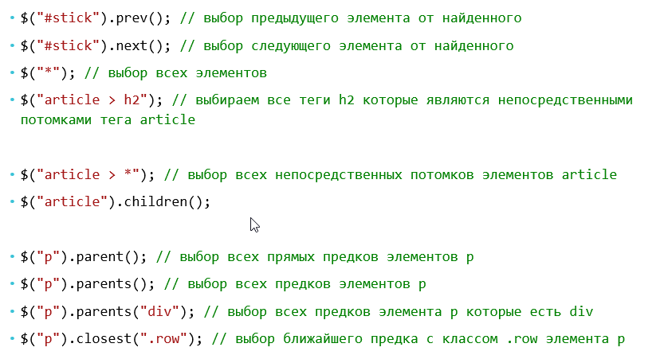
jQuery: оптимизация выборок
* сохраняйте селекторы при переиспользовании

Slide 6
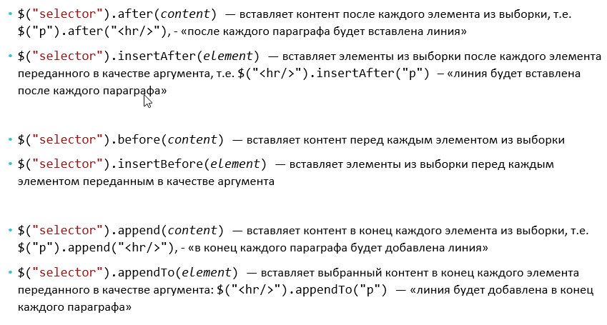
jQuery: манипуляции с DOM

Slide 7
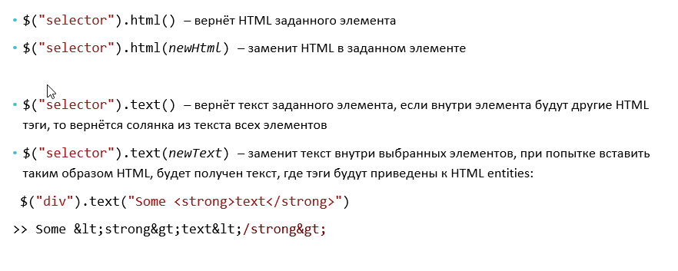
jQuery: манипуляции с DOM

Slide 8
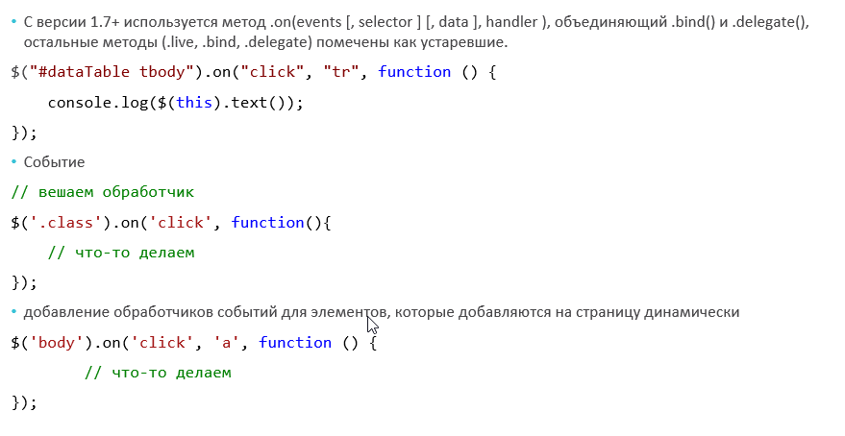
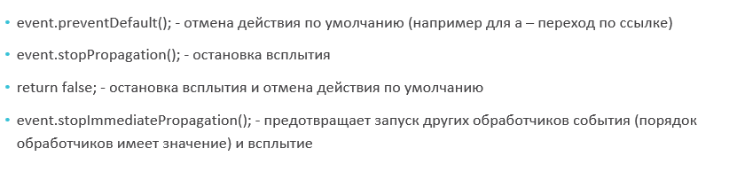
jQuery: Обработка событий

Slide 9
jQuery: Предтвращение всплытия и действий

Slide 10
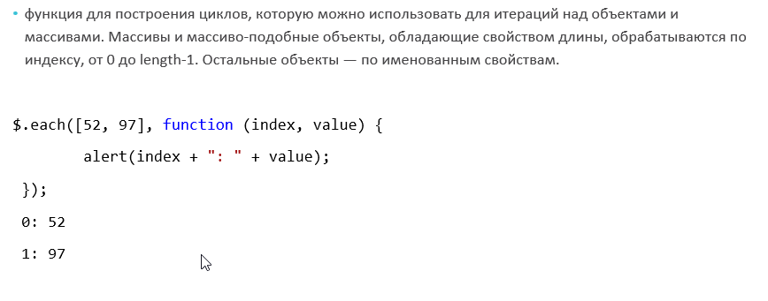
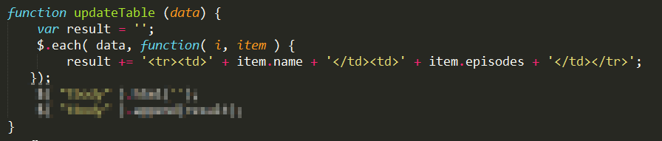
jQuery: $.each

Slide 11
jQuery: ajax
Работает асинхронно
Возвращает промис
Работает асинхронно

Slide 12
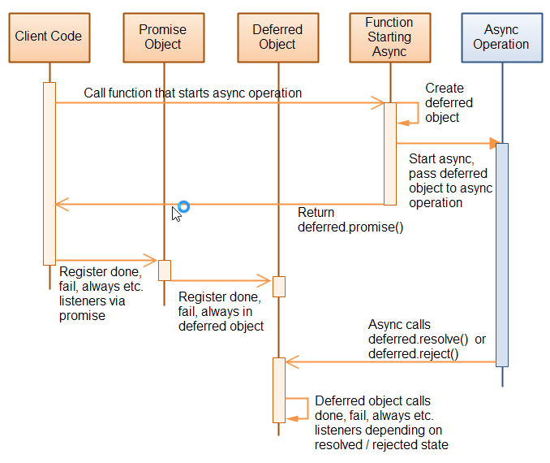
jQuery: Promise и Deferred в картинках

Slide 13
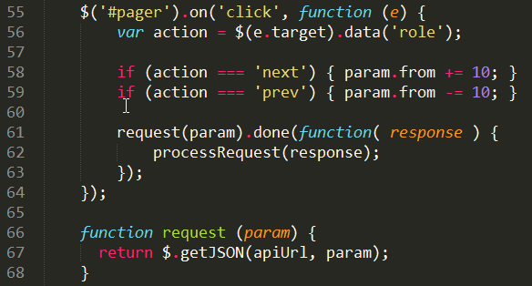
jQuery: Promise и Deferred в простых картинках

Slide 14

jQuery: Promise и Deferred это и правда сложно
Вопросы

